Slide 1
AWS Batch
2021-06-20

Slide 2
AWS Batch
AWS上でバッチコンピューティングワークロードを実行
フルマネージド
大事そうな概念
  ジョブ定義
  ジョブキュー
  コンピューティング環境
東京リージョンでサービス開始：2017年6月～
https://docs.aws.amazon.com/ja_jp/batch/latest/userguide/what-is-batch.html

Slide 3
AWS Lambdaとの違い
項目 | AWS Batch | AWS Lambda
実行時間等の制限 | 上限なし | 最長15分、メモリ10GB
開発言語 | 限定なし | Python, Java, Go, Ruby等
サーバのプロビジョニング | 必要※１ | 不要
課金 | 無料※２ | リクエスト数×実行時間
実行トリガ
他 | EC2/Fargateの利用可(spotも) | -
※１）オートスケーリングはよしなにやってくれる設定も可能（自分で制御も可能）
※２）呼び出したリソースは課金される（例：コンピューティングにEC2を使えばEC2の課金は発生）

Slide 4
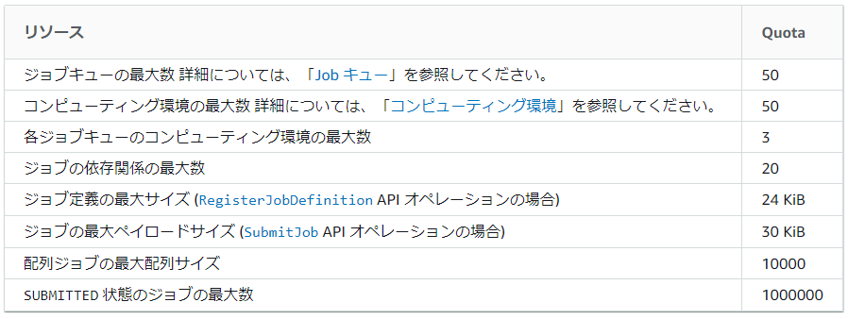
クォータ
50個のレジに100万人が並べる？

Slide 5
参考
AWSサービスで実現するバッチ実行環境のコンテナ/サーバレス化
  https://pages.awscloud.com/rs/112-TZM-766/images/G-5.pdf
AWS BatchとServerlessを組み合わせて高速に定期実行バッチやバッチAPIを作る
  https://blog.ikedaosushi.com/entry/2019/04/27/222957
AWSでバッチ処理を実装する際の選択肢とサービス比較
  https://zenn.dev/faycute/articles/fb310e3ccd783f

